Slide 1

Quests
Componentes: Lianka Pereira Pinheiro
Rodolfo Rivelino Franco Cruz

Slide 2
1.
Objetivo do Sistema

Slide 3
Auxiliar na organização tarefas
Motivar o desempenho de realizar trabalhos
Ajudar as pessoas com conteúdos e ser ajudado

Slide 4
Qual seria seu diferencial?
Trabalhar com recompensas
Metas
Visual gameficado

Slide 5
Requisitos Funcionais
(RF001)- O sistema deve prover o cadastro de usuários;
(RF002)- O sistema deve prover o login dos usuários;
(RF003)- O sistema deve permitir que o usuário cadastre informações :
1- O usuário deve informar o e-mail para ter acesso ao aplicativo no momento de cadastro;
2- O usuário deve informar a senha que quer utilizar para ter acesso ao aplicativo no momento do cadastro;
3- O usuário deve, ou não, importar uma imagem para utilizar de foto de perfil;
4- O usuário deve informar nome, idade e escolaridade;
(RF004)- O sistema permite o usuário cadastrar tarefas:
1- O usuário deve informar o tema da tarefa;
2- O usuário deve escolher a área que essa tarefa é atuada;
3- O usuário deve informar quais atividades serão feitas nessas tarefa;
4- O usuário deve informar a data final do prazo dessa tarefa;
5- O usuário deve, ou não, escrever o conteúdo a ser utilizado nessa tarefa;
6- O usuário deve escolher a prioridade de tempo que essa tarefa tem que ser realizada;
7- O usuário deve adicionar tarefa;

Slide 6
Requisitos Funcionais
(RF005)- O sistema deve permitir que o usuário pesquise as atividades utilizando palavras-chave para sua busca;
(RF006)- O sistema deve apresentar informações sobre as atividades;
(RF007)- O sistema deve permitir que o usuário faça a classificação do progresso de cada tarefa;
(RF008)- O sistema deve permitir que o usuário altere caso queria deixar a tarefa de segundo plano ou não fazer mais ela;
(RF009)- O sistema deve permitir que o usuário veja o andamento das tarefas da semana;
(RF010)- O sistema deve permitir que o usuário veja o andamento das tarefas do mês;
(RF011)- O sistema da acesso ao usuário acessar o perfil;
1- No perfil o usuário pode ir no botão para editar perfil para fazer alterações como: Nome, foto, senha, escolaridade;
2- No perfil o usuário pode ir no botão de configurações e alterar notificações, tema do som, modo noturno do aplicativo;
3- No perfil o usuário pode ir no botão ajuda onde pode ter acesso a dúvidas frequentes ou enviar uma dúvida para o criador do aplicativo;
4- No perfil o usuário pode ir no botão de sair e deslogar de sua conta;

Slide 7
Requisitos Funcionais Secundários
(RFS001)- O sistema irá liberar novas funcionalidades do aplicativo de acordo com seu desempenho nas tarefas;
(RFS002)- O sistema irá classificar categorias de sua classe de acordo com seu desempenho segundo a área da escolaridade que o usuário escolheu;
(RFS003)- O sistema irá mostrar no menu quais áreas o usuário se destaca referente as atividades realizadas e avaliações de outros usuários sobre ele;
(RFS004)- O sistema classificará o XP (Ponto de Experiência) de acordo com a realização das tarefas do usuário e avaliações de outros usuários sobre ele;

Slide 8
Requisitos Não-Funcionais
(RNF001)- O sistema tem um valor pré-estabelecido pela quantidade de atividades dentro da tarefa, onde será feito o cálculo para fazer sua divisão.
(RNF002)- O sistema tem um quantidade limite de tarefas semanalmente.
(RNF003)- O sistema tem uma utilização do módulo de informações cadastrais em modo off-line;
(RNF004)- O sistema tem uma integração com o sistema de banco de dados para arquivar as tarefas em memória em cache e em nuvem;
(RNF005)- O sistema tem um uso de design responsivo nas interfaces gráficas;
(RNF006)- O sistema tem uma compatibilidade com sistemas operacionais Android e iOS;
(RNF007)- O sistema tem uma linguagem espeficica para front-end sendo o Flutter e para back-end o dart;

Slide 9
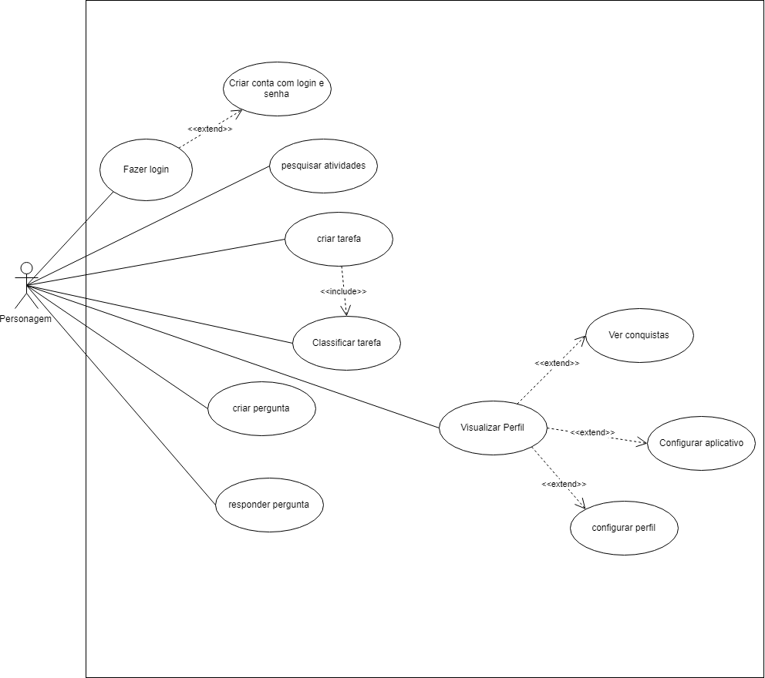
Diagrama de caso de uso

Slide 10
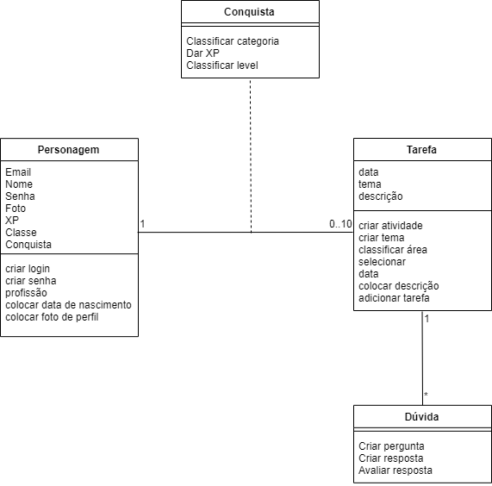
Diagrama de Classe de Análise

Slide 11
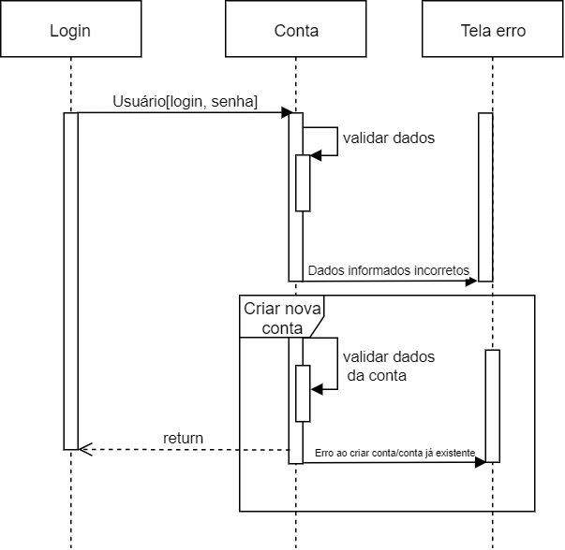
Diagrama de Sequência (Login)

Slide 12
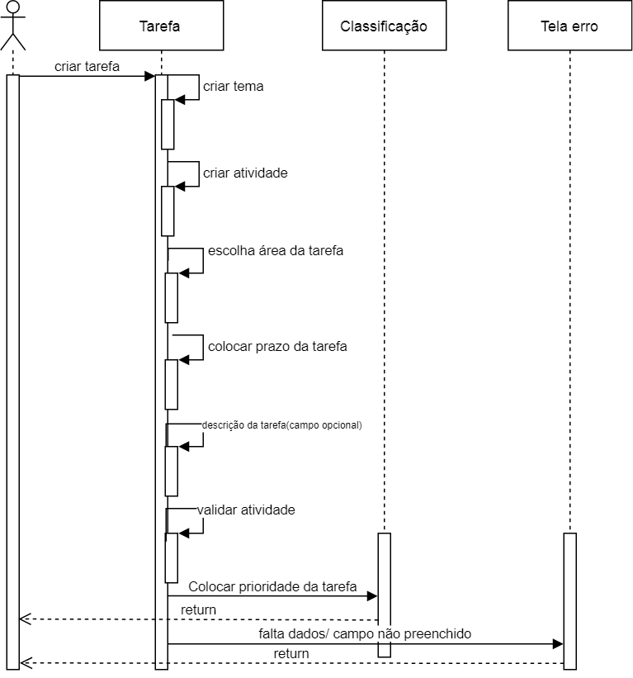
Diagrama de Sequência (Tarefa)

Slide 13
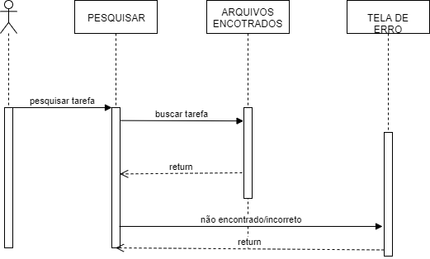
Diagrama de Sequência (Tarefa)

Slide 14
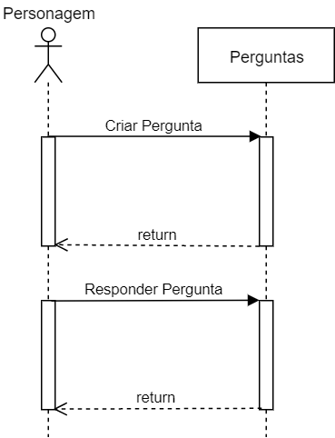
Diagrama de Sequência (Dúvida)
Criar pergunta

Slide 15
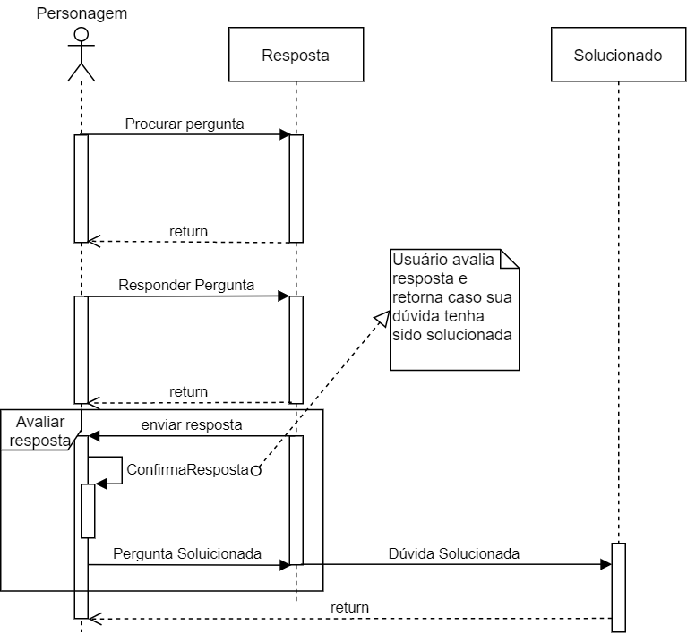
Diagrama de Sequência (Dúvida)
Criar resposta

Slide 16
Qual a diferença com os outros?
Mas é para qual público?
Ainda dúvidas?
Seu design e estilo RPG é um modo pra entreter mais as pessoas.
Qualquer pessoa que tenha dificuldade de se organizar e pode obter ajuda em áreas especificas onde não sabe ou tem dúvidas
Então vamos ver o protótipo

Slide 17
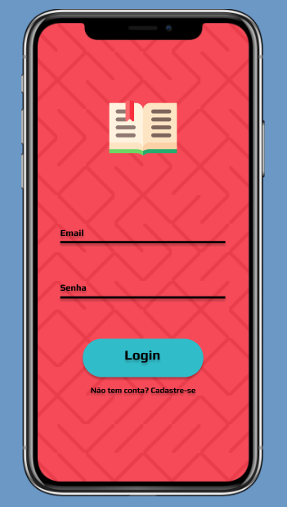
Visualização do App
Tela: Entrando no aplicativo
Place your screenshot here
17

Slide 18
Telas funcionais do aplicativo

Slide 19
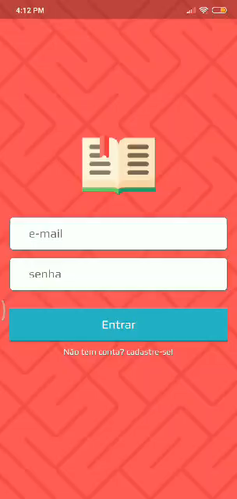

Slide 20
Tela erros ao não executar o aplicativo corretamente

Slide 21
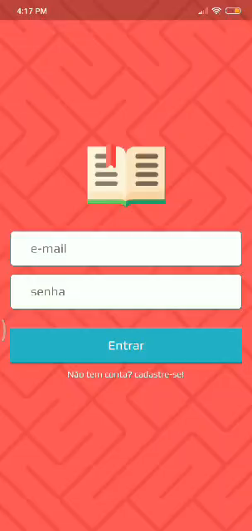

Slide 22
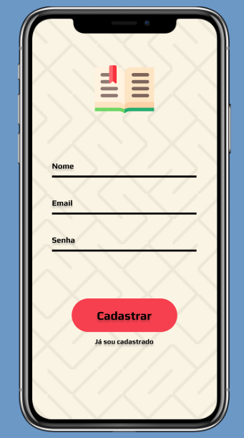
Visualização do App
Tela: Cadastrando no aplicativo
Place your screenshot here

Slide 23
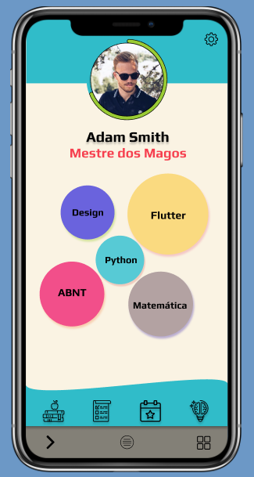
Visualização do App
Tela: Menu
Place your screenshot here

Slide 24
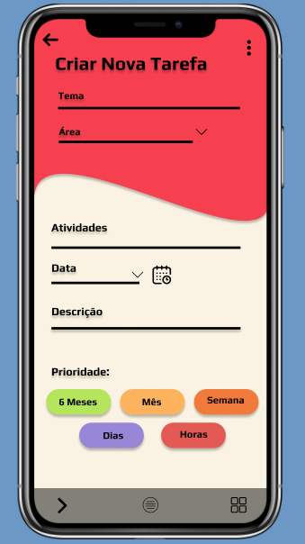
Visualização do App
Criando uma nova atividade
Place your screenshot here

Slide 25

OBRIGADA!
Perguntas?

